Slide 1

Xin chào quý thầy cô và các em

Slide 2



1
3
4
2
6
5
biển
kiến
biệt thự
viết
đèn điện
viên phấn
iêt
iên

Slide 3


Slide 4
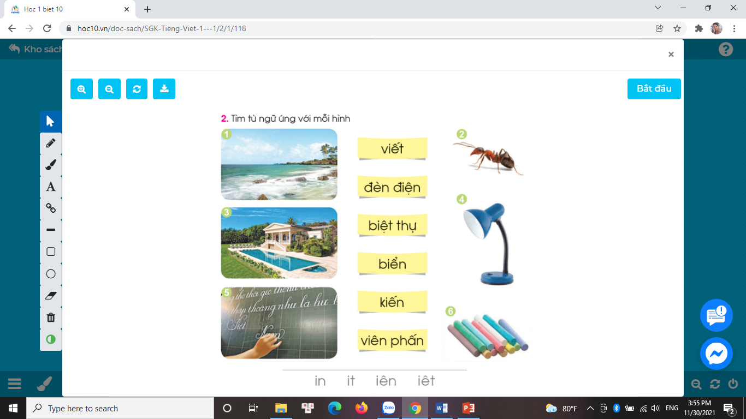

Slide 5
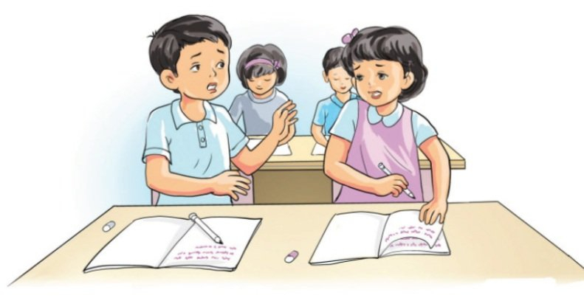

Slide 6

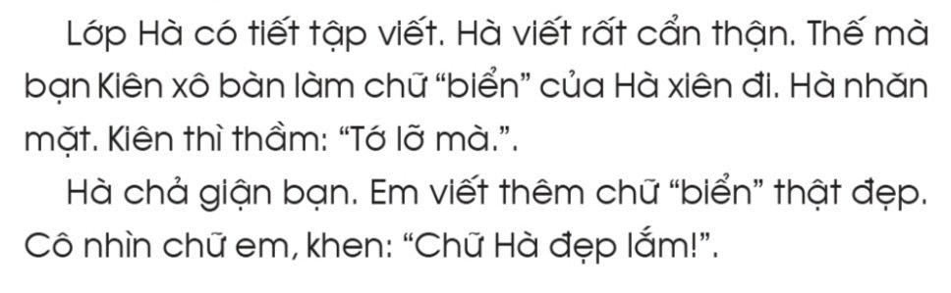

Slide 7
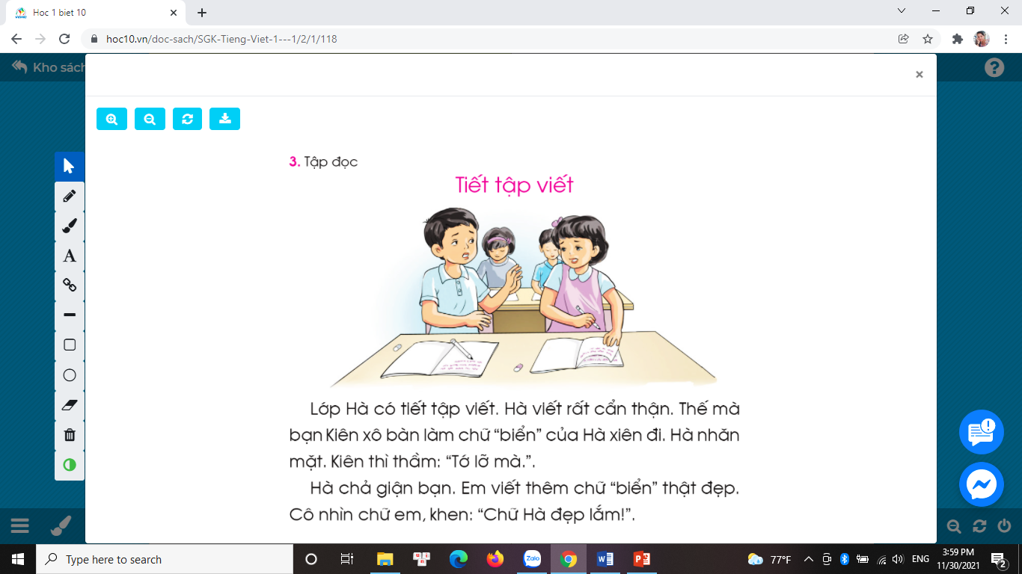

Slide 10
1
2

Slide 11

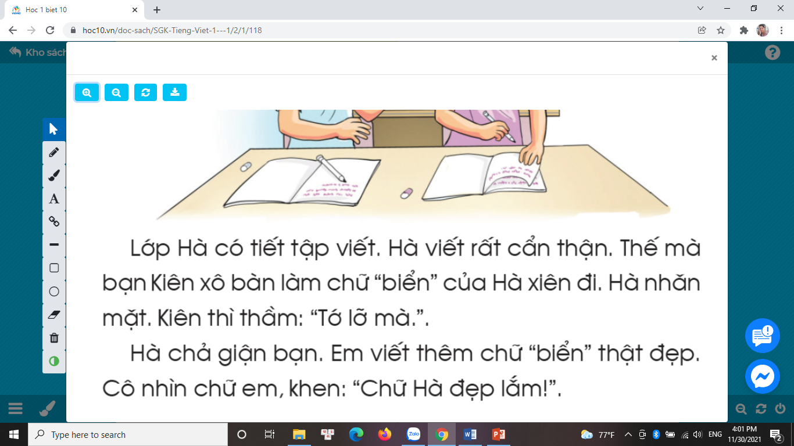

Slide 12
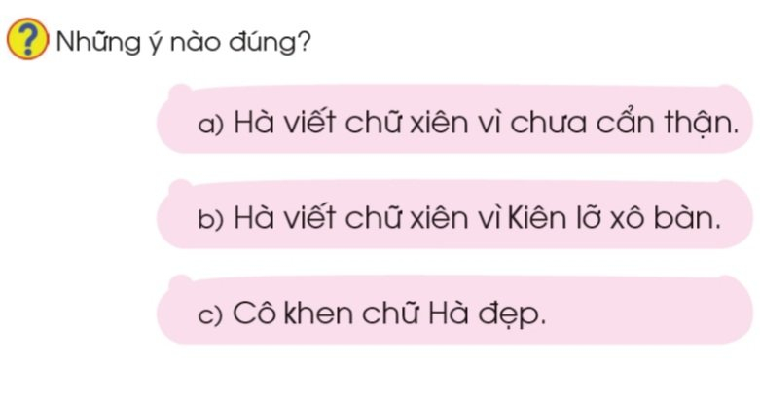
b)
c)

Slide 13
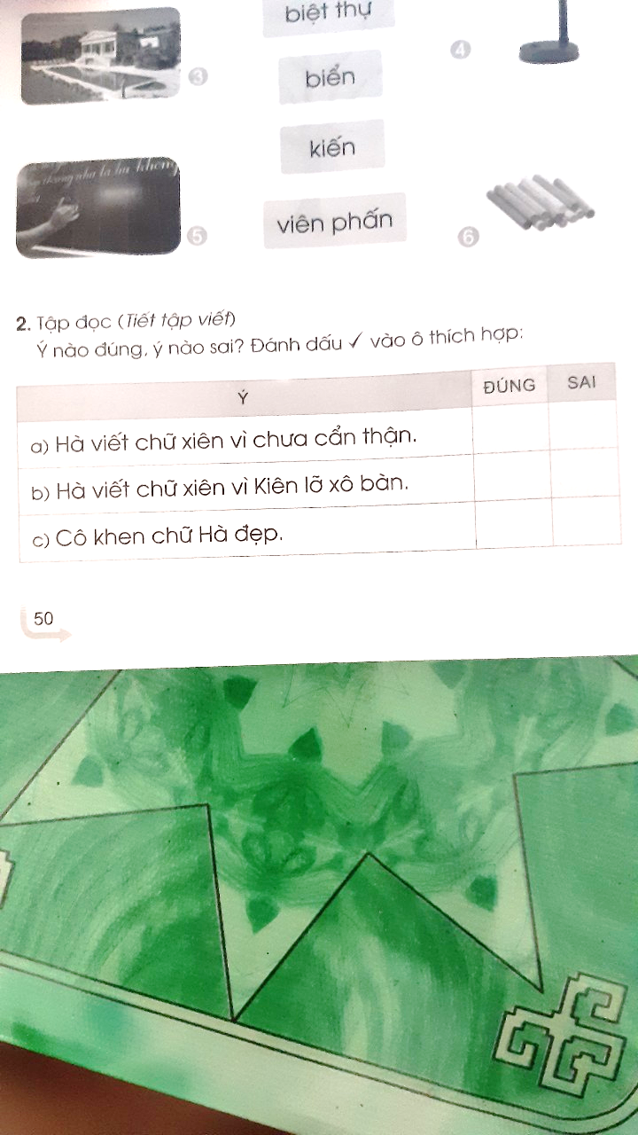


Slide 14





Tạm biệt và
hẹn gặp lại!

